Slide 1
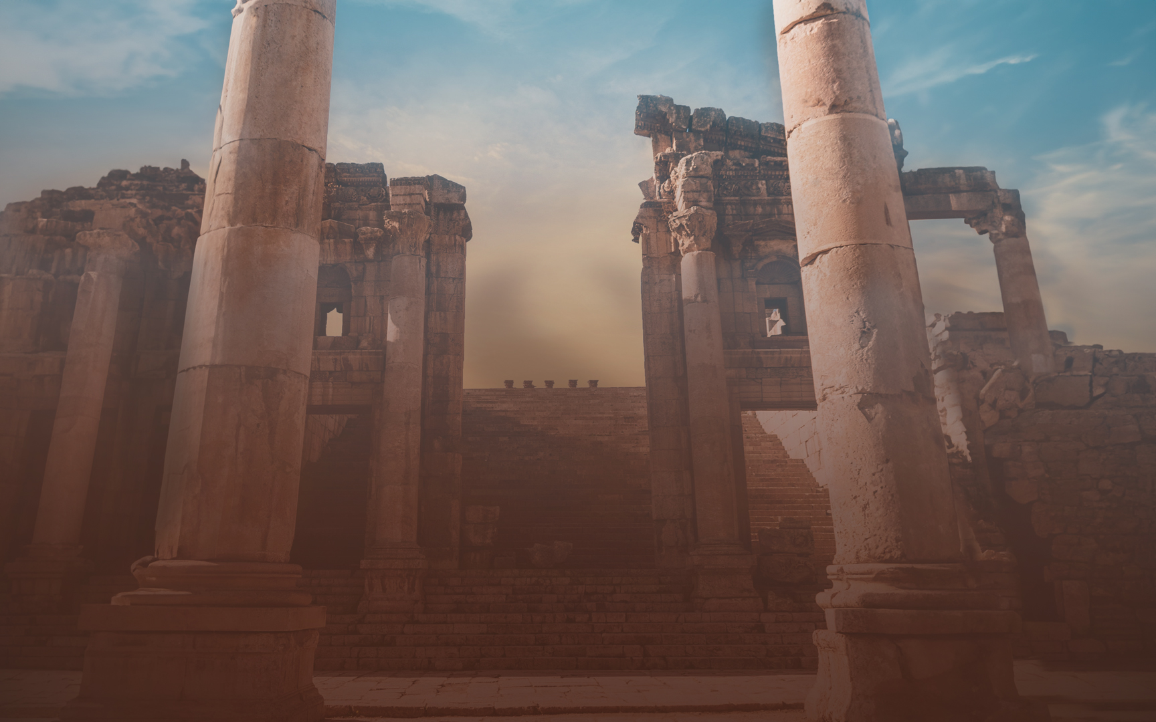
PUESTOS LOS OJOS EN
HEBREOS 12:1-2

Slide 2
Key Verse
“¹ Por tanto, puesto que tenemos en derredor nuestro tan gran nube de testigos, despojémonos también de todo peso y del pecado que tan fácilmente nos envuelve, y corramos con paciencia la carrera que tenemos por delante,
2 puestos los ojos en Jesús, el autor y consumador de la fe, quien por el gozo puesto delante de Él soportó la cruz, despreciando la vergüenza, y se ha sentado a la diestra del trono de Dios”.

Slide 3
Título de las lecciones | Domingos a las 6pm
Intro: Puestos los ojos en Jesús | 17 de septiembre, 2023
Poniendo nuestros ojos en Jesús:
El autor y consumador de la fe | 15 de octubre, 2023
El gozo puesto delante de Él | 19 de noviembre, 2023
Soportando la cruz, despreciando la vergüenza | 17 de diciembre, 2023
Sentándose a diestra del trono de Dios | 21 de enero, 2024
El mismo ayer y hoy y por los siglos | 18 de febrero, 2024
Viviendo como Jesús:
Despojándonos de todo peso y pecado | 17 de marzo, 2024
Participando de Su santidad | 21 de abril, 2024
Buscando la ciudad que está por venir | 19 de mayo, 2024
Amor sacrificial | 16 de junio, 2024
Rechazando doctrinas extrañas | 21 de julio, 2024
Conclusión: Jesús obrando en nosotros | 18 de agosto, 2024

Slide 4
Texto asignado Hebreos 13:8
⁸ Jesucristo es el mismo ayer y hoy y por los siglos.

Slide 5
Temas tratados en Hebreos 13:1-7
Amor fraternal – v. 1
Hospitalidad a desconocidos – v. 2
Cristianos presos – v. 3
Matrimonio – v. 4
Conducta sexual correcta e incorrecta – v. 4
Amor al dinero – v. 5
Contentamiento – v 5
Presencia y ayuda de Dios – vv. 5b-6
Fe y ejemplo de líderes – v. 7
Notes:
Matthew 25:21, 23 – Joy is the outcome of doing what is RIGHT.
“…enter into the joy of your master.”
First, the master is Joyful.
Second, sharing in His joy is a blessing.
Matt 25 describes 7 qualities that lead to joy.
Responsible Actions – “Well done”
Godly Character – “Good & Faithful”
Humble Service - “Slave”
Faithful Stewardship – “Faithful in a Few Things”
Meaningful Compliments
Increased Trust & Tasks – “Many Things”
Closer/Shared Relationship – Enter Into The Joy of…
Joy over the Outcome
Joy from fulfilling our Purpose
Joy from using out talents in this EPIC Mission

Slide 6
El contexto más amplio
⁸ Jesucristo es el mismo ayer y hoy y por los siglos
– Hebreos 13:8
«TÚ, SEÑOR, EN EL PRINCIPIO PUSISTE LOS CIMIENTOS DE LA TIERRA, Y LOS CIELOS SON OBRA DE TUS MANOS;
11 ELLOS PERECERÁN, PERO TÚ PERMANECES; Y TODOS ELLOS COMO UNA VESTIDURA SE ENVEJECERÁN,
12 Y COMO UN MANTO LOS ENROLLARÁS; COMO UNA VESTIDURA SERÁN MUDADOS. PERO TÚ ERES EL MISMO, Y TUS AÑOS NO TENDRÁN FIN». – Hebreos 1:10-12

Slide 7
El contexto más amplio – Heb 12:18-29
⁸ Jesucristo es el mismo ayer y hoy y por los siglos
– Hebreos 13:8
¹⁸ Porque ustedes no se han acercado a un monte que se puede tocar, ni a fuego ardiente, ni a tinieblas, ni a oscuridad, ni a torbellino, 19 ni a sonido de trompeta, ni a ruido de palabras tal, que los que oyeron rogaron que no se les hablara más. 20 Porque ellos no podían soportar el mandato: «SI AUN UNA BESTIA TOCA EL MONTE, SERÁ APEDREADA». 21 Tan terrible era el espectáculo, que Moisés dijo: «ESTOY ATERRADO Y TEMBLANDO». –
Hebreos 12:18-21

Slide 8
El contexto más amplio – Heb 12:18-29
⁸ Jesucristo es el mismo ayer y hoy y por los siglos
– Hebreos 13:8
²² Ustedes, en cambio, se han acercado al monte Sión y a la ciudad del Dios vivo, la Jerusalén celestial, y a miríadas de ángeles, 23 a la asamblea general e iglesia de los primogénitos que están inscritos en los cielos, y a Dios, el Juez de todos, y a los espíritus de los justos hechos ya perfectos,
24 y a Jesús, el mediador del nuevo pacto, y a la sangre rociada que habla mejor que la sangre de Abel. – Hebreos 12:22-24

Slide 9
El contexto más amplio – Heb 12:18-29
⁸ Jesucristo es el mismo ayer y hoy y por los siglos
– Hebreos 13:8
ahora Él ha prometido, diciendo: «AÚN UNA VEZ MÁS, YO HARÉ TEMBLAR NO SOLO LA TIERRA, SINO TAMBIÉN EL CIELO». 27 Y esta expresión: Aún, una vez más, indica la remoción de las cosas movibles, como las cosas creadas, a fin de que permanezcan las cosas que son inconmovibles. 28 Por lo cual, puesto que recibimos un reino que es inconmovible, demostremos gratitud, mediante la cual ofrezcamos a Dios un servicio aceptable con temor y reverencia; - Hebreos 12:26b-28

Slide 10
La necesidad de paciencia
Porque ustedes tienen necesidad de paciencia, para que cuando hayan hecho la voluntad de Dios, obtengan la promesa – Hebreos 10:36
corramos con paciencia la carrera que tenemos por delante – Hebreos 12:1
Por tanto, fortalezcan las manos débiles y las rodillas que flaquean, 13 y hagan sendas derechas para sus pies, para que la pierna coja no se descoyunte, sino que se sane – Hebreos 12:12-13
Si nada en la vida dura, ¿cómo podemos perseverar?

Slide 11
Ayuda que nunca termina
⁸ Jesucristo es el mismo ayer y hoy y por los siglos
– Hebreos 13:8
Un Dios y Salvador que nunca cambia
Un mensaje inmutable de Dios
La presencia constante de Dios
Un lugar con el pueblo de Dios

Slide 12
PUESTOS LOS OJOS EN
HEBREOS 12:1-2

